Slide 1

KAMUDA ENERJİ PERFORMANS SÖZLEŞMELERİNE İLİŞKİN USUL VE ESASLAR
Oğuz Kürşat KABAKÇI
Enerji ve Tabii Kaynaklar Uzmanı
Enerji Performans Sözleşmeleri Grup Koordinatörü
Enerji Verimliliği ve Çevre Dairesi Başkanlığı
Mayıs, 2021

Slide 2

ENERJİ PERFORMANS SÖZLEŞMELERİ
Sözleşmede Kabul Edilen Tasarruf Tedbirlerinin Uygulamaya Koyulmasıyla Elde Edilecek Maliyet Azaltımı
Şirkete Ödeme, EPS Dönemi içerisinde sağlanacak tasarrufların tamamı ile veya Sözleşmede belirtilen oranda yapılır.
Sözleşme sonrasında elde edilecek kazanımlar Kamu kurumunda kalır.
MALİYET (TL)
Mevcut durum
Kurumun Sözleşme Öncesi
Enerji ve İşletme Maliyetleri
EPS sonrası
Kurumun Sözleşme Sonrası
Enerji ve İşletme Maliyetleri
EPS Sözleşme Dönemi
ZAMAN (Yıl)
Uygulama Başlangıcı
Sözleşme Sonu

Slide 3
FARKLI ÜLKELERDEKİ UYGULAMALAR
Küresel ESCO pazarı 28,6 milyar USD.
Avrupa Birliği
Toplam ESCO pazarı 2,4 milyar Euro.
Avrupa Birliği
"We will leave a steam engine free of charge to you. We will install these and will take over for five years the customer service. We guarantee you that the coal for the machine costs less, than you must spend at present at fodder (energy) on the horses, which do the same work. And everything that we require of you, is that you give us a third of the money, which you save." [James Watt, 1736-1819]
Proje Büyüklüğü | Sözleşme süresi
% 67’si 1 M€’dan küçük | % 20’si 5 yıldan kısa
% 29’u 1 M€ - 5 M€ arasında | % 55’i 5-10 yıl arası
% 4’ü 5 M€’dan büyük | % 20’si 10-15 yıl arası
 | %4’ü 15 yıldan uzun
Avusturya
Sokak aydınlatmalarının LED dönüşümü enerji performans sözleşmeleri ile uygulanmaktadır.
Almanya
500’den fazla ESCO var. Enerji performans sözleşmelerinin % 75’i kamu sektörü tarafından uygulanmaktadır.
Toplu konut, hastane, üniversite, hapishane, idari bina gibi yapılarda aydınlatma, ısıtma, soğutma, yalıtım ve enerji üretimi gibi alanlarda uygulanmaktadır.
Çin
4000’den fazla kayıtlı ESCO var. Enerji performans sözleşmelerinin % 72’i sanayi sektörü tarafından uygulanmaktadır. Paylaşımlı yöntem daha yaygındır. 2017 yılı ESCO pazarı 16,8 milyar USD.
ABD
Enerji performans sözleşmelerinin % 82’si kamu sektörü tarafından uygulanmaktadır. Garantili yöntem daha yaygındır. 2017 yılı ESCO pazarı 7,6 milyar USD. 30 yıldan fazla süredir ülkede ESCO’lar faaliyet göstermektedir.

Slide 4
KAMU BİNALARINDA TASARRUF POTANSİYELİ
Bakanlığımız tarafından yaptırılan enerji verimliliği etütlerinde kamu binalarında % 40’lara varan tasarruf potansiyelleri olduğu tespit edilmiştir.
Söz konusu potansiyelinin hayata geçirilme hızı düşüktür. Genel gerekçe ödenek sıkıntısı ve teknik yetersizlik olarak belirtilmektedir.
Dünya Bankası/GEF sponsorluğunda hazırlanan Kamu Binaları için Piyasa Değerlendirme Raporuna göre ;
  Kamu binaları için toplam teknik enerji tasarruf potansiyeli yıllık 2,4 – 3,2 milyar TL
  Kamu binaları için toplam ekonomik uygulanabilir enerji tasarruf potansiyeli yıllık 1,2 – 1,6 milyar TL
  Kamu binalarında EPS piyasası için uygulanabilir toplam enerji tasarruf potansiyeli 0,36-0,48 milyar TL.
EPS’ler ile bina dışı kamu tesis ve hizmetleri de iyileştirilebileceği için toplam tasarruf potansiyelin kamu binaları için öngörülenden daha yüksek olduğu tahmin edilmektedir.
EPS UYGULANABİLECEK ALANLAR:
Binalar: Her türlü enerji verimliliği önlemi, çatı PV uygulamaları, kojenerasyon, trijenerasyon, ısı pompaları… vb.
Ulaştırma: Yüksek verimli araç temini, tren, metro, vapur gibi sistemlerde verim artışı,
Elektrik üretim santralleri: Yüksek verimli türbin ve jeneratör kullanımı, yardımcı ünitelerde verim artışı
Sokak aydınlatması: LED dönüşümü,
Kamuya ait diğer tesisler: asfalt fabrikası, şeker fabrikası, liman vb…

Slide 5
ENERJİ VERİMLİLİĞİ KANUNUNDA YAPILAN DEĞİŞİKLİK
Tanım: j) (Ek: 21/3/2018-7103/76 md.) Enerji performans sözleşmesi: Uygulama projesi sonrasında sağlanacak enerji tasarruflarının garanti edilmesi ve yapılan harcamaların uygulama sonucu oluşacak tasarruflarla ödenmesi esasına dayanan sözleşmeyi.
EK MADDE 1- (Ek: 21/3/2018-7103/77 md.)
(1) Genel yönetim kapsamındaki kamu idareleri ile diğer kamu kurum ve kuruluşları, enerji tüketimlerini veya enerji giderlerini düşürmek üzere enerji performans sözleşmeleri yapabilir ve on beş yılı aşmayan yıllara yaygın yüklenmeye girişebilirler. Bu kapsamda gerçekleştirilecek mal ve hizmet alımları ile yapım işleri, ceza ve yasaklama hükümleri hariç, 4/1/2002 tarihli ve 4734 sayılı Kamu İhale Kanunu hükümlerine tabi değildir.
(2) Enerji performans sözleşmeleri gereğince yapılacak ödemeler, idarelerin sözleşme konusu enerji alım giderlerinin yapıldığı bütçe tertiplerinden gerçekleştirilir.
(3) Yıllık yapılacak ödemelerin toplamı garanti edilen yıllık tasarruf miktarına karşılık gelen tutarı aşamaz.
(4) Sözleşme bedeli, uygulamanın ekonomik ömrü boyunca sağlanacak toplam tasarruf miktarına eşit veya bu miktardan yüksek olamaz.
(5) Bu madde kapsamında yapılacak işlerde uygulanacak ihale usul ve esasları, taahhüde uyulmaması halinde uygulanacak cezai şartlara, tasarruf hesaplarına esas referans değerlerin belirlenmesine, sözleşmeye esas ekonomik ve teknik analizlere, sözleşme süresince yapılacak izleme ve doğrulama faaliyetlerine, enerji performans sözleşmeleri gereğince yapılacak ödemelere, asgarî sözleşme hükümleri ile diğer hususlara ilişkin usul ve esaslar, Cumhurbaşkanı tarafından belirlenir.(1)
(1) 2/7/2018 tarihli ve 703 sayılı Kanun Hükmünde Kararnamenin 204 üncü maddesiyle bu fıkrada yer alan “Maliye Bakanlığı ve Kamu İhale Kurumunun görüşü alınarak Bakanlığın teklifi üzerine Bakanlar Kurulu” ibaresi “Cumhurbaşkanı” şeklinde değiştirilmiştir.

Slide 6
EPS MEVZUATI
Enerji
Verimliliği
Kanunu
20.08.2020 tarih ve 2850 sayılı Cumhurbaşkanı Kararı
ETKB Tebliği
Tebliğ Ekleri:
1- Etüt Raporu Formatı
2-Şartname Taslağı (teklif formatı ve diğer şartlar)
3- Enerji Performans Sözleşmesi Taslağı
Kurumlara sözleşme yapma yetkisi,
Cumhurbaşkanına usul esas belirleme yetkisi
Genel çerçevenin tanımlanması ve detaylar için ETKB’ye tebliğ düzenleme yetkisi verilmesi
Etütlerin yapılması, ihale katılım şartları, tekliflerin değerlendirilmesi, ödemeler, ölçme doğrulama, uyuşmazlık gibi konularda detayların tanımlanması

Slide 7
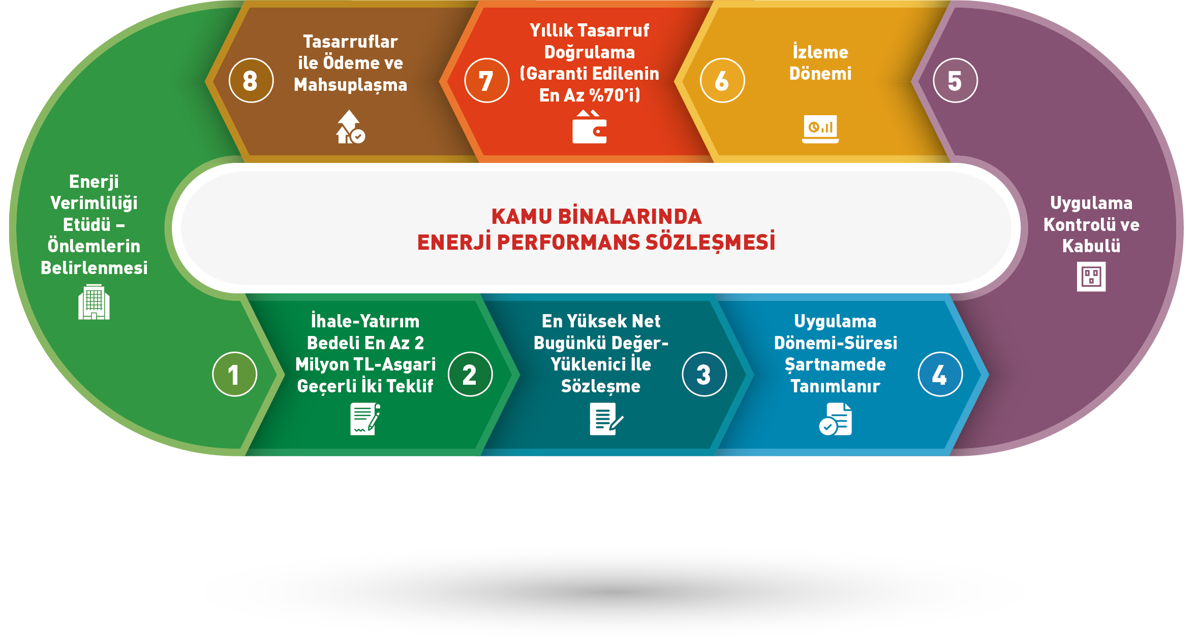
EPS MEVZUATI-İŞ AKIŞI

Slide 8
TEBLİĞ- GENEL ÇERÇEVE
Tebliğin Adı: Kamuda Enerji Performans Sözleşmelerinin Uygulanmasına İlişkin Tebliğ
Amaç: Genel yönetim kapsamındaki kamu idareleri ile diğer kamu kurum ve kuruluşlarının enerji tüketimlerini veya enerji giderlerini düşürmek üzere akdedecekleri enerji performans sözleşmeleri kapsamında; etüt raporlarının hazırlanması, ihale hazırlıklarının yapılması, tekliflerin alınması, açılması, değerlendirilmesi ve sonuçlandırılması, Net Bugünkü Değerin hesaplanabilmesi, tasarrufların ölçümü ve doğrulanmasına ilişkin usul ve esaslar ile isteklilerde aranacak teknik ve mali yeterliklerin, ihalede esas alınan sözleşme taslağı, şartname taslağı, etüt raporu ve tasarruf doğrulama raporu formatlarının belirlenmesidir.
Temel İlkeler: yatırım bedeli en az 2.000.000 TL, binalarda toplam tüketimde %10 veya herhangi bir alanda % 20 tasarruf, bina dışı tesislerde tasarruftan % 10 pay. Basit geri ödemesi iki yıldan uzun önlemler. (Bakanlık bu değerleri değiştirebilir)
Etütler: İdareler, etüt raporlarını etüt-proje sertifikalı personele sahip olması durumunda kendileri de hazırlayabilir veya Enerji Verimliliği Danışmanlık Şirketlerine hazırlatabilir. Binalar için etüt raporu formatı tebliğ eki olarak düzenlenmiştir.
İhale usulü: Bu tebliğ kapsamındaki ihaleler kapalı teklif usulüne göre yapılır.
İhale: İdare tarafından belirlenen Enerji Verimliliği Önlemlerini için İhale duyurusu (EKAP) üzerinden yapılır.

Slide 9
TEBLİĞ - GENEL ÇERÇEVE
İstekli olabilecekler: Bünyesinde ölçme doğrulama uzmanı bulunduran tüzel kişiliğe haiz istekliler İhalelere teklif verebilir. Ya da ÖD uzmanı olan EVD’ler ile iş ortaklığı veya alt yüklenici ilişkisi kurarak İhalelere teklif verebilir.
Teklif: İstekliler gerek görürse yerinde inceleme yaparak teklif verecekler. Teklif formatı tebliğ ekinde şartname eki olarak verilecektir. Teklif asgari 90 (doksan) gün geçerli olacaktır.
Tekliflerin Değerlendirilmesi: İdare bünyesinde kurulacak bir komisyon teklifleri değerlendirecek. Projenin ekonomik ömrü boyunca İdareye sağlanacak net fayda açısından en yüksek NBD’ye sahip teklif en uygun teklif olarak kabul edilir. NBD hesabına yönelik bir tablo şartname ekinde teklif formatı olarak verilmektedir.
Uygulama Dönemi: Süresi İdare tarafından şartnamede belirlenir. Mücbir sebepler dışında cezalı süre verilebilir. Yine de tamamlanamazsa sözleşme feshedilir.
Kabul: İşin kabulü, sözleşmeye uygun olarak yapılır. Uygulama kontrol komisyonunun kabulü ile garanti süreleri ve izleme dönemi başlar. Ekipmanların mülkiyeti kabul ile idareye geçer.
İzleme Dönemi: İzleme döneminin başladığı tarihten itibaren tamamlanan her 12 aylık dönemin sonunda yıllık tasarruf doğrulama raporu hazırlanır. Rapor formatı şartname ekinde verilmektedir.

Slide 10
TEBLİĞ - GENEL ÇERÇEVE
Ödemeler: Tasarruf doğrulama raporunun uygulama kontrol komisyonu tarafından uygun görülmesi halinde, yükleniciye doğrulanan yıllık tasarruf miktarından sözleşmede belirlenen oranda ödeme yapılır. Aylık ödeme yapılıp yıllık mahsuplaşma yapılabilir.
Tasarruf Garantisi: Yüklenici, izleme döneminin başladığı 12 aylık dönemin sonunda taahhüt ettiği tasarruf garantisinin en az % 70’ini sağlamak zorundadır. Yüklenici bedelsiz revizyon yapabilir. İzleme dönemi boyunca; birbirini takip eden 12 aylık dönemlere ait doğrulanan tasarruf miktarının 3 dönem boyunca tasarruf garantisinin % 70’inin altında kalması durumunda; Enerji performans sözleşmesi feshedilerek teminat irat kaydedilir.
Uyuşmazlık: Tasarruf doğrulama raporu uygulama kontrol komisyonu tarafından uygun görülmez ise ödeme yapılmaz. Bağımsız bir ölçme doğrulama uzmanından görüş alınır. Uzlaşılamazsa hukuki süreç başlatılabilir. (Tahkim)
Yaptırımlar: Sözleşmenin feshedilmesi durumunda, iş kapsamında uygulama alanına kurulan her türlü ekipmanın mülkiyeti İdareye geçer. Ceza ve yasaklama hükümleri KİK’e göre yapılır.
Sözleşme Devri: Yüklenici, enerji performans sözleşmesinden doğan hak ve borçlarını, kısmen veya tamamen İdarenin yazılı izni olmaksızın üçüncü kişilere devredemez.
Müdahillik Hakkı: Yüklenicinin işi düzgün yapamaması durumunda kredi verene sözleşmede müdahillik hakkı tanınmaktadır.

Slide 11
TEBLİĞ - GENEL ÇERÇEVE
Tebliğ ekleri:
Etüt raporu formatı: Referans düzeyin belirlenmesi ISO 50.006’ya göre, eylem bazında önerilen ölçme doğrulama yöntemi IPMVP veya ISO 50.015’e göre uygun olacak şekilde geliştirilmiş bir format. Önlemler detaylandırılır.
Şartname Taslağı: Belgelerin sunulması, teklif formatı, teminat mektubu formatı, NBD tablosu formatı, ölçme doğrulama planı formatı ..vb.
Sözleşme Taslağı: Uygulanacak önlemler, süreler, garanti süreleri, eğitimler, kabulün yapılması, tasarrufların ölçülmesi ve doğrulanması, test devreye alma, varsa işletme koşulları vb.
EV Kanunu
CB Kararı
Sözleşme taslağı
ETKB Tebliği
Şartname taslağı
Etüt raporu formatı
1-Mali Teklif Formu
2- Geçici Teminat Mektubu Örneği, İhale Kefalet Senedi Örneği
3- Kesin Teminat Mektubu Örneği, Lahika-2 Sözleşme Kefalet Senedi Örneği
4- Ölçme ve Doğrulama Planı
5-Yıllık Tasarruf Doğrulama Raporu Formatı
6-İdare’nin İş ile ilişkili Mevcut Hizmet Alım Sözleşmeleri
7-Teklif Belgelerin Oluşturulmasına İlişkin Açıklamalar
8-Etüt Raporu
9-Uygulama Alanı envanteri
10-…………..

Slide 12
Örnek EPS Zaman Planı

Slide 13
ŞARTNAME İÇERİĞİ
1- İDAREYE İLİŞKİN BİLGİLER
2-AMAÇ VE KAPSAM
3-İHALE KONUSU İŞE İLİŞKİN BİLGİLER
4-TANIMLAR VE KISALTMALAR
5-İHALEYE İLİŞKİN BİLGİLER İLE SON TEKLİF VERME VE İHALE TARİHİ VE SAATİ
6-İHALE DOKÜMANININ GÖRÜLMESİ VE TEMİNİ
7-İHALE DOKÜMANININ KAPSAMI
8-BİLDİRİM VE TEBLİGAT ESASLARI
9-İHALEYE KATILABİLMEK İÇİN GEREKEN BELGELER VE YETERLİK KRİTERLERİ
10-BELGELERİN SUNULUŞ ŞEKLİ
11-İHALEYE KATILIM ŞARTLARI
12-TEKLİF HAZIRLAMA GİDERLERİ İLE TEKLİF VE ÖDEMELERDE GEÇERLİ PARA BİRİMİ
13-İŞİN YAPILACAĞI YERİN GÖRÜLMESİ
14-İHALE DOKÜMANINA İLİŞKİN AÇIKLAMA YAPILMASI
15-İHALE DOKÜMANINDA DEĞİŞİKLİK YAPILMASI
16-İHALE SAATİNDEN ÖNCE İHALENİN İPTAL EDİLMESİ
17-İŞ ORTAKLIĞI
18-İHALE USULÜ
19-TEKLİFLERİN SUNULMA ŞEKLİ
20-TEKLİF MEKTUBUNUN ŞEKLİ VE İÇERİĞİ
21- TEKLİFLERİN GEÇERLİLİK SÜRESİ
22-TEKLİF ŞARTLARI İLE TEKLİF BEDELİNE DÂHİL OLAN GİDERLER
23-GEÇİCİ TEMİNAT
24-TEMİNAT OLARAK KABUL EDİLECEK DEĞERLER
25-GEÇİCİ TEMİNATININ İADESİ
26-TEKLİFLERİN ALINMASI VE AÇILMASI
27-TEKLİFLERİN DEĞERLENDİRİLMESİ
28--İSTEKLİLERDEN TEKLİFLERİNE AÇIKLIK GETİRMELERİNİN İSTENMESİ
29--BÜTÜN TEKLİFLERİN REDDEDİLMESİ VE İHALENİN İPTAL EDİLMESİ
30- EKONOMİK AÇIDAN EN UYGUN TEKLİFİN BELİRLENMESİ
31-İHALE KARARININ ONAYLANMASI VEYA İPTALİ
32-KESİNLEŞEN İHALE KARARININ BİLDİRİLMESİ
33-SÖZLEŞMEYE DAVET
34-KESİN TEMİNAT
35-SÖZLEŞME YAPILMASINDA İSTEKLİNİN GÖREV VE SORUMLULUĞU
36-İHALENİN SÖZLEŞMEYE BAĞLANMASI
37-DİĞER HUSUSLAR

Slide 14
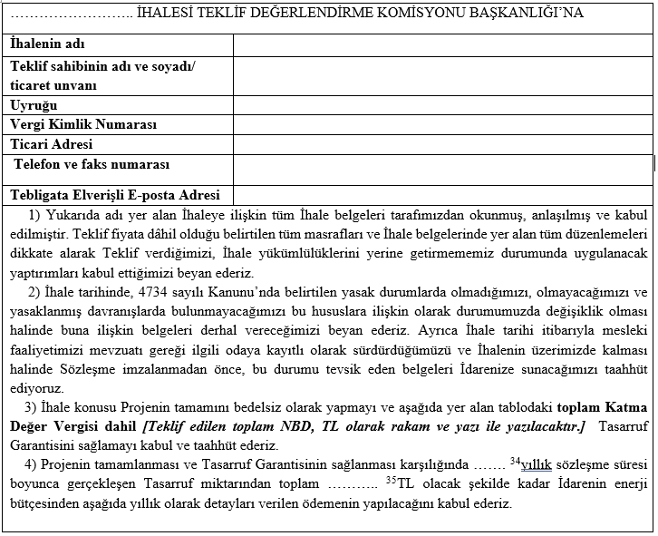
ŞARTNAME EKLERİ- Mali Teklif Formu
1) Mali Teklif Formu
2) Lahika-1 Geçici Teminat Mektubu Örneği, Lahika-2 İhale Kefalet Senedi Örneği
3) Lahika-1 Kesin Teminat Mektubu Örneği, Lahika-2 Sözleşme Kefalet Senedi Örneği
4) Ölçme ve Doğrulama Planı
5) Yıllık Tasarruf Doğrulama Raporu Formatı
6) İdare’nin İş ile ilişkili Mevcut Hizmet Alım Sözleşmeleri
7) Teklif Belgelerin Oluşturulmasına İlişkin Açıklamalar
8) Etüt Raporu
9) Uygulama Alanı envanteri
10) …………..

Slide 15
ŞARTNAME EKLERİ- NBD Tablosu
Yıl | İstekli tarafından yapılan yatırım (TL) | İstekli İşletme ve Bakım Maliyeti (TL) | İdare tarafından yapılan yatırım (TL) | İdare İşletme ve Bakım Maliyeti (TL) | İstekliye Verilecek Tasarruf Miktarı (TL) | İdareye Kalacak Tasarruf Miktarı (TL) | İdareye Net Fayda (TL) | İdareye Net Faydanın NBD'si (TL)
0
1
2
3
4
5
6
7
8
9
10
11
12
13
14
15
16
17
18
19
20
TOPLAM
^{[1]} Tabloda yıl sayısı projede en uzun ömre sahip olan Ekipmanın ömrü kabul edilir. Ekipman ömrü 20 yıldan fazla olamaz. 0. Yıl uygulama dönemi olarak kabul edilmiştir. Uygulama dönemi kaç yılsa o yıldan itibaren tasarruf sağlanacağı varsayılmalı ve önerilen sözleşme yılı için bu husus dikkate alınmalıdır.
^{[2]} Tabloda 0. Yılda projeye ait toplam maliyet girilir. Proje ömrü boyunca proje bileşeni EVÖ’lerden herhangi birisinin ömrü dolması halinde yatırımın yenileneceği ilgili yıla ilave maliyet kalemi eklenir. Ömrün sözleşme süresi içerisinde dolması halinde yatırım maliyeti yüklenici hanesine, ömrün sözleşme süresi sonrasında dolması halinde ilgili yatırım maliyeti idare hanesine yazılacaktır.
^{[3]} Yükleniciye ait sözleşme süresi boyunca yıllık işletme ve bakım maliyetlerini girecektir.
^{[4]} İdare tarafından sözleşme süresi sonrasında ömrü dolan EVÖ’lerin yenilenmesi için gerekli yatırım maliyetleri girilir.
^{[5]} Sözleşme süresi dolduktan sonra İdarenin işletme ve bakım maliyetleri girilecektir.
^{[6]} Tasarruflardan yükleniciye ödenecek miktar girilecektir. Ekipmanların verimlerinde yıllara sari düşüş varsa tasarruf hesaplarında dikkate alınacaktır. Bu sütunun toplamı toplam teklif bedelidir.
^{[7]} Tasarruflardan idareye kalan miktar girilecektir. Sözleşme süresi içerisinde İdareye tasarruftan pay verilmesi de mümkündür. Ekipmanların verimlerinde yıllara sari düşüş varsa tasarruf hesaplarında dikkate alınacaktır.
^{[8]} Tasarruflardan idareye kalan miktardan idarenin işletme ve bakım maliyetleri ile varsa yatırım maliyetlerinin çıkarılması ile hesaplanan tutar girilecektir.
^{[9]} Şartnamede belirlenen ıskonto oranı dikkate alınarak kamuya sağlanacak net faydanın NBD’si hesaplanacaktır. Değerlendirmeye esas değer kamuya sağlanacak net faydanın NBD’sinin toplamıdır.

Slide 16
SÖZLEŞME İÇERİĞİ
1-SÖZLEŞMENİN TARAFLARI
2-TANIMLAR VE SÖZLEŞMENİN YORUMU
3-AMAÇ VE KAPSAM
4-SÖZLEŞMENİN EKLERİ VE BELGELERİN ÖNCELİK SIRASI
5-SÖZLEŞME DEĞİŞİKLİĞİ VE DEVİR
6-SÖZLEŞME VE İŞİN SÜRESİ
7-TEBLİGAT VE İLETİŞİM
8-SÜRE UZATIMI VE MÜCBİR SEBEP
9-SÖZLEŞME BEDELİ VE ÖDEMELER
10-TEMİNAT VE TEMİNATIN İADESİ
11-VERGİ, RESİM, HARÇ VE DİĞER GİDERLER
12-CEZAİ ŞARTLAR
13-İŞYERİ VE MÜLKİYET
14-PROJEDE DEĞİŞİKLİK
15-UYGULAMA DÖNEMİ
16-KABUL
17-İZLEME DÖNEMİ
18-GARANTİ
19-ARIZA VE ACİL DURUMLAR
20-ALT YÜKLENİCİLER, İŞ SAĞLIĞI VE GÜVENLİĞİ
21-SÖZLEŞMEYE AYKIRILIK
22-SÖZLEŞMENİN FESHEDİLMESİNİN SONUÇLARI
23-FİKRİ HAKLAR
24-SİGORTA
25-UYUŞMAZLIKLARIN ÇÖZÜMÜ
26-GİZLİLİK
27-ZARARLAR, TAZMİNAT VE İBRALAR

Slide 17
Sabrınız için teşekkür ederim.
Oğuz Kürşat KABAKÇI
okabakci@enerji.gov.tr.

